Slide 1
第13课 亚非拉民族独立运动
民族民主革命是殖民地、半殖民地被压迫民族反对殖民主义、帝国主义和封建主义的统治，争取国家独立、民族解放和政治民主的革命。
民族革命（反对外来侵略，争取民族独立）
---针对外来侵略
民主革命（反对专制，争取政治民主）
---针对本国封建势力
【课程标准】
通过了解亚非拉人民的抗争，理解殖民地半殖民地民族独立运动
对世界历史发展的影响。

Slide 2
一.拉丁美洲的民族独立运动
结合教材和材料，梳理丁美洲民族独立运动爆发的原因。
政治：殖民者的长期的政治压迫和经济剥削，埋下了人民争取独立的火种。
经济：18世纪末19世纪初，拉丁美洲的经济有了一定的发展。
思想：启蒙思想的传播使殖民地人民的民族民主意识日益增长。
外因：法国大革命削弱了法、西、葡在美洲殖民地的控制，
美国的独立鼓舞了拉美人民。
1.原因
（拉丁美洲）各殖民地的农业发展很快……在城市和集镇出现许多手工作坊。工商业的发展促进了商品经济的繁荣，各地相继出现了商业中心。到18世纪末，资本主义生产关系已在殖民地封建社会内部孕育成长。
18世纪中叶以后，拉丁美洲与外界接触日趋频繁。卢梭、伏尔泰、孟德斯鸠、狄德罗等人的一部分重要著作，在殖民地广泛传颂。
美国独立战争和法国资产阶级革命对拉丁美洲民族独立运动起了推动作用。《人权宣言》的传播，促使当时各族人民的民族意识日益增长，为拉美大规模的革命运动准备了思想基础。宗主国统治力量的削弱，为殖民地民族独立运动的开展提供了有利的条件。

Slide 3
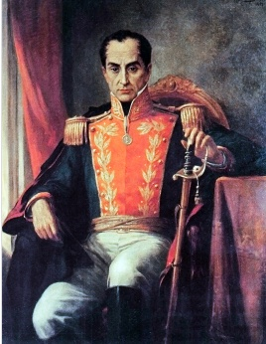
一.拉丁美洲的民族独立运动
2.过程
第一阶段
特点：赶走殖民者，获得民族独立
①法属海地：
1804海地成立，揭开了拉丁美洲独立运动的序幕。
②西属拉美：
玻利瓦尔和圣马丁等人领导下，1826年西属拉美殖民地基本独立。
③巴西：
1822年巴西摆脱葡萄牙统治，获得独立，建立君主制。
海地革命领袖
杜桑·卢维杜尔
玻利瓦尔是“委内瑞拉国父”被誉为“南美洲的解放者”
圣马丁是阿根廷"国父"
被誉为南美洲的解放者

Slide 4
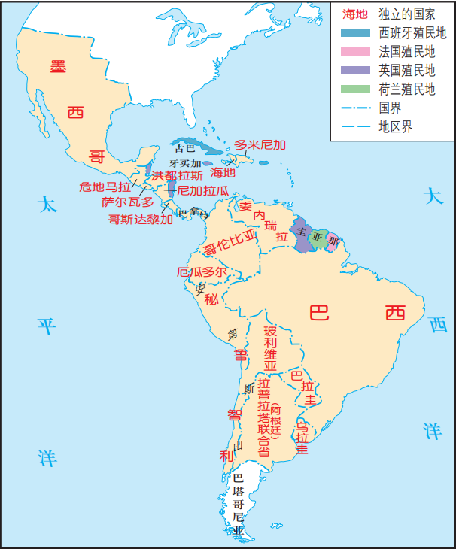
拉丁美洲独立战争，是继美国独立战争和法国大革命之后的又一场更为宏大的革命运动。它在拉丁美洲的辽阔土地上摧毁了殖民制度，使绝大多数拉美国家获得了独立。……拉丁美洲独立战争进一步传播了自由、平等、独立的观念。……拉丁美洲各国独立后，……很快废除了奴隶贸易和奴隶制，……取消了阻碍生产力发展的商业专卖制度，为发展资本主义创造了条件。
但是，长时间的拉丁美洲独立战争也对各国的社会经济造成了严重破坏，并导致了军事独裁者长期保持政权，形成了拉丁美洲特有的考迪罗主义。另一方面，大地产制仍然保留，黑人和其他有色人种仍然处于经济阶梯的最底层，这就严重阻碍了拉丁美洲经济的发展。民主革命的任务仍然摆在各国人民面前。
——徐蓝主编《世界近现代史1500—2007》
根据材料并结合教材，思考拉丁美洲独立产生了哪些影响？
1、推翻了西班牙、葡萄牙的封建殖民统治；
2、建立了一系列新兴的民族独立国家，基本上形成了今天拉美国家的格局
3、为进一步争取民主和进步和资本主义发展奠定了基础。
积极
独立后大多政局动荡，普遍实行军事独裁统治，政治经济发展停滞不前。英美加紧了对拉丁美洲的经济侵略和政治渗透。
局限

Slide 5
考迪罗原意是首领。考迪罗制是拉丁美洲特有的军阀、大地主和教会三位一体的独裁制度。 特征：考迪罗经济上依靠大地产大庄园主，在政治上靠军人专政来维持其政治统治。对外投靠外国势力，对内残酷镇压人民反抗。
1823年门罗（美国总统）主义出台：
“美洲是美洲人的美洲”
20世纪初：
“金元外交”＋“大棒政策”
美洲是美国人的美洲！
大棒政策以实力威胁为核心，以武力和干涉为手段，以打造美国控制下的垄断封闭型美洲体系为目标。
金元外交就是“用美元代替子弹”，运用外交政策推动经济扩张，将附带苛刻条件的投资渗透进拉美，扼住拉美各国的经济命脉，奴役和剥削当地人民。—《从门罗主义到睦邻政策：美国对拉美政策的演变》
大棒政策
金元外交
拉美人民面临着继续民族民主革命的艰巨任务！

Slide 6
2.过程
第二阶段
特点:推动民主改革，巩固独立成果，促进国家的进步和发展
①巴西：
1889年废除君主制，建立共和国。
②墨西哥：
1910年，墨西哥爆发资产阶级革命，赶走了独裁者。
1917年颁布了资产阶级宪法
性质:反封建和反殖民压迫双重性质（既是民族解放运动, 也是资产阶级革命）
独立后的拉美为什么不能像美国一样走上发展强大的康庄大道？
拉美独立后并没有铲除封建主义；经济上，封建大地产制盛行，经济发展十分缓慢；政治上，盛行大地主独裁专制；思想文化上，天主教仍然保持着传统的影响

Slide 7
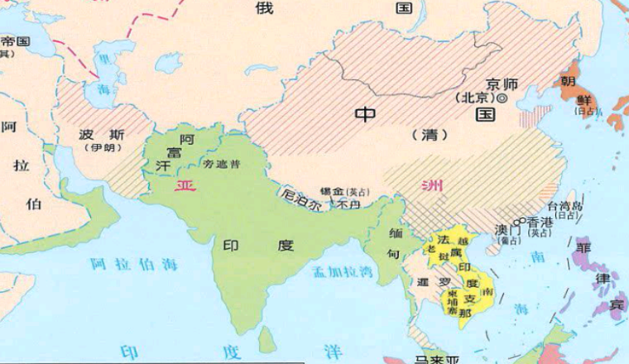
二、亚洲的觉醒
19世纪末20世纪初，亚洲的社会发生了深刻变化。一方面，帝国主义的侵略加深了亚洲各国的民族危机；另一方面，亚洲国家的封建经济进一步解体，民族资本主义得到一定发展，民族忧患意识和民主改革意识觉醒。
在这种情况下，包括知识分子在内的亚洲各国人民，掀起了反帝反封建的民族民主运动的新高潮，称为“亚洲的觉醒”。
伊朗立宪革命
中国辛亥革命
印度民族解放运动
问题：分析“亚洲的觉醒”的背景。

Slide 8
二.亚洲的觉醒
结合教材和材料思考，亚洲觉醒的含义？亚洲为什么能觉醒？
政治：帝国主义的侵略加深了亚洲各国民族危机
经济：封建经济进一步解体，民族资本主义发展
思想：民族忧患意识和民主改革意识觉醒
外因：俄国1905革命
1.原因
2.性质：
反帝反封建的民族民主运动
亚洲的觉醒是指亚洲各国民族忧患意识和民主改革意识的觉醒和抗争。……19世纪末20世纪初，帝国主义掀起了瓜分世界的狂潮，进一步加深了亚洲各国的民族危机；亚洲的封建经济进一步解体，民族资本主义不断发展，资产阶级和无产阶级的民族民主意识也不断发展；1905年的俄国革命运动也进一步唤醒了亚洲，终于形成了列宁所说的“亚洲的觉醒”的新局面。
——徐蓝主编《世界近现代史1500—2007》

Slide 9
3.表现
① 印度民族解放运动（1905——1908）
1885年，印度民族资产阶级成立国大党，要求民族平等和自治。
1905年，反英斗争出现新高潮，提拉克领导国大党激进派主张民族独立。
1908年，孟买10多万工人政治总罢工，成为20世纪初印度人民反英斗争的高潮，
表明印度无产阶级开始登上政治斗争的舞台。
② 伊朗立宪革命（1905——1911）
时间 | 1905—1911年
过程 | 制定了伊朗历史上第一部资产阶级性质的宪法， 规定伊朗为君主立宪制国家
结果 | 在伊朗统治阶级和俄英等外部势力的联合镇压下失败
影响 | 打击了封建主义和外国势力，传播了民族民主革命思想

Slide 10
3.表现
① 印度民族解放运动（1905——1908）
② 伊朗立宪革命（1905——1911）
③ 中国辛亥革命（1911）
1911年中国爆发的辛亥革命，建立了亚洲第一个共和国，推翻了清王朝，结束了统治中国几千年的君主专制制度。辛亥革命开创了完全意义上的近代民族民主革命，打开了中国进步的闸门，传播了民主共和理念，推动了中华民族思想解放，推动了中国社会变革。
性质： 资产阶级民族民主革命
领导阶级：民族资产阶级
斗争力量：工人阶级（印度）参加了反帝反封建的政治斗争，
他们是亚洲社会新生的革命力量。
斗争形式：采用了政治罢工和武装斗争相结合的形式
亚洲觉醒
的特点

Slide 11
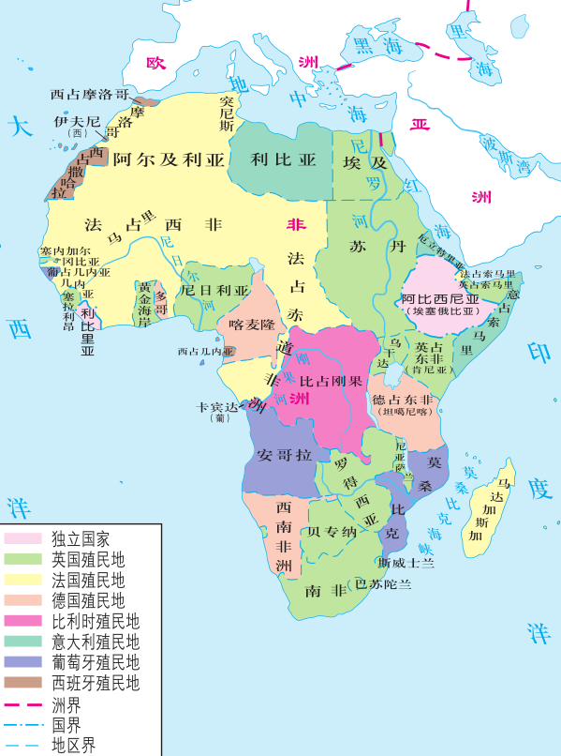
三.非洲的抗争
结合教材，梳理非洲抗争的表现？
武装斗争是非洲人民的主要斗争形式
事件 | 动员手段 | 结果
埃及的抗英斗争
苏丹马 赫迪起义
埃塞俄 比亚抗 意斗争
①祖国党提出“埃及是埃及人的埃及”
②1882年，阿拉比领导埃及军民进行了英勇无畏的抵抗。
抵抗失败，
英国占领埃及。
政党组织
沉重打击了侵略者，英国控制了苏丹。
1881年，苏丹爆发反英大起义
宗教宣传
①1894年，意大利发动对埃侵略战争。
②埃塞俄比亚皇帝孟尼利克二世号召
人民抗击侵略者，保卫国家的独立。
1896年打败侵埃意军，维护了国家独立。
皇帝号召

Slide 12
①打击了帝国主义的侵略势力
②削弱了本国的封建势力
③推动了民族独立和世界历史的发展
结合教材，梳理亚非拉民族独立运动的意义？
小结
正确认识亚非拉民族独立运动的差异
由于民族资本主义的发展，民族解放运动进入了资产阶级民族民主革命阶段。
①出现了民族资产阶级政党的领导，如中国的同盟会和印度国大党；
②旧式的农民起义逐渐被资产阶级领导的民族民主运动代替，
宗教的旗帜被民族主义、民主主义的旗帜代替；
③新的阶级力量参加了斗争，如1908年印度孟买工人大罢工。
朝鲜的甲午农民战争、中国义和团运动，还属于传统的运动模式，但不占主流。
亚洲
非洲
斗争水平总体上相对落后（旧式民族运动），只有埃及出现了非洲第一个政党
拉丁美洲
主要是反帝反封建的资产阶级民族民主革命

Slide 13
亚非拉民族独立运动
“近代亚非拉民族解放运动有共同的历史发展趋势 , 但又有各自的特点。”
民族解放运动的发展呈现出“大起大落”的特征 。根据这一特征，故称其为“起落型”。近代 的民族解放运动是循序渐进，一浪高过一浪。根据这一特征,近代亚洲民族解放运动、称之为“螺旋型”。非洲大部分地区的民族解放运动长期徘徊不前。因此， 的民族解放运动可说是属于“徘徊型”的。
——《试论近代亚非拉民族解放运动的几个问题》薛源官
拉美
亚洲
非洲

Slide 14
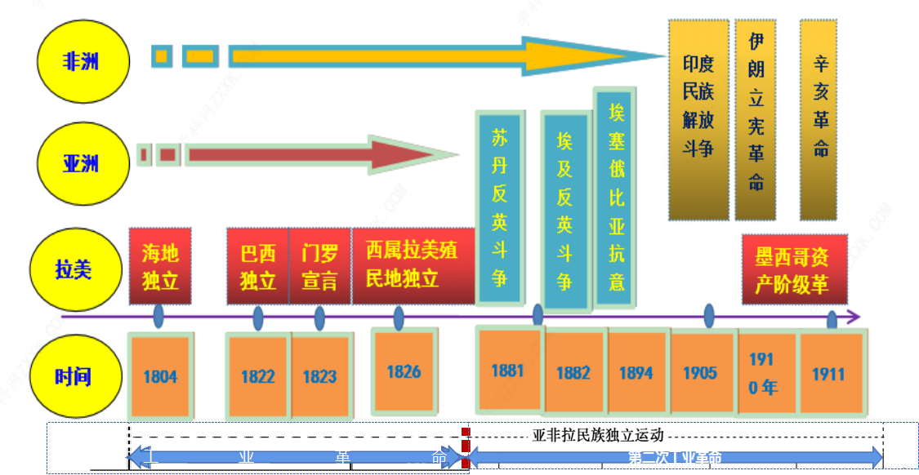
时空下的亚非拉民族独立运动

